Slide 1
MHW3
Francesco Aiello
1000003387

Slide 2
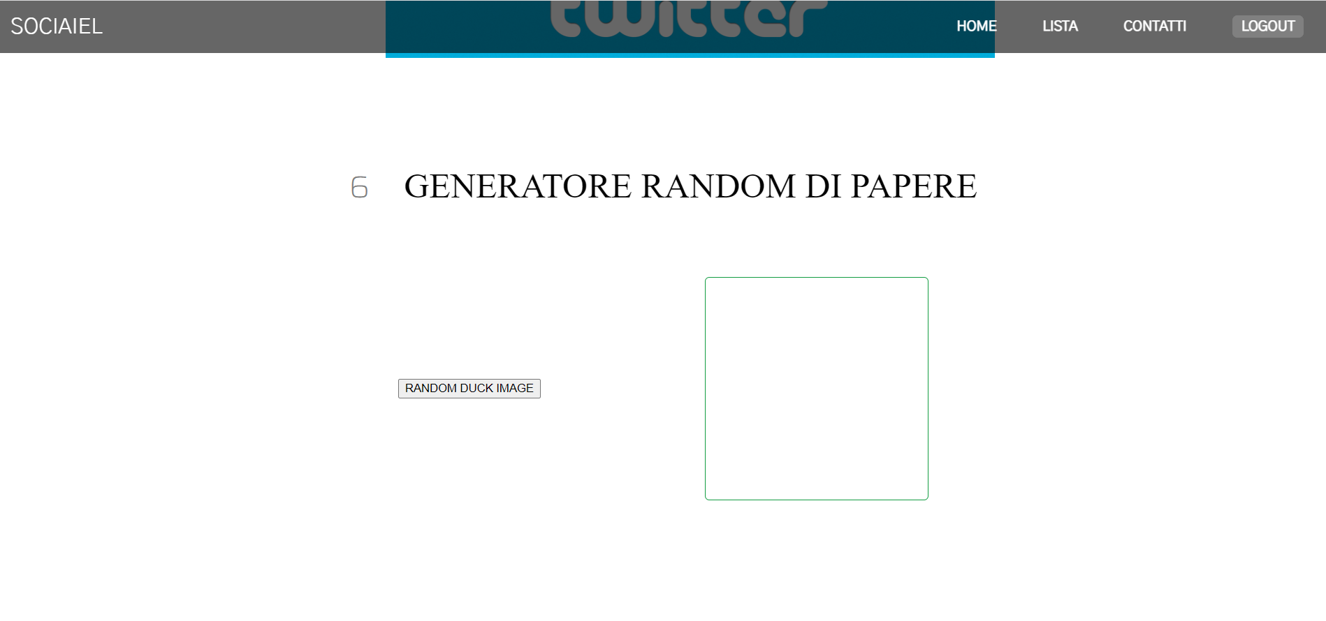
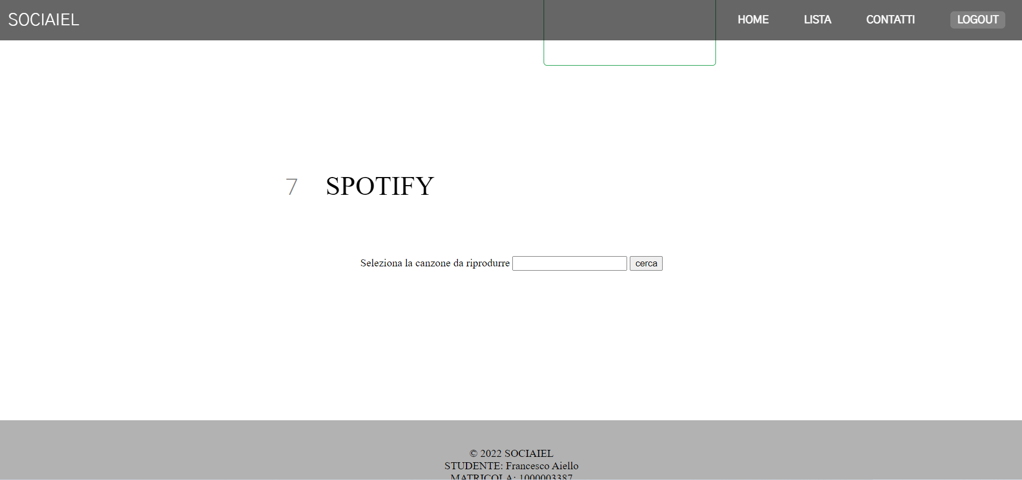
Cosa ho aggiunto?
Ho inserito altri due punti. Il primo premendo sul bottone genererà una immagina randomica di una papera, il secondo digitando il titolo di una canzone la riporterà sotto

Slide 3
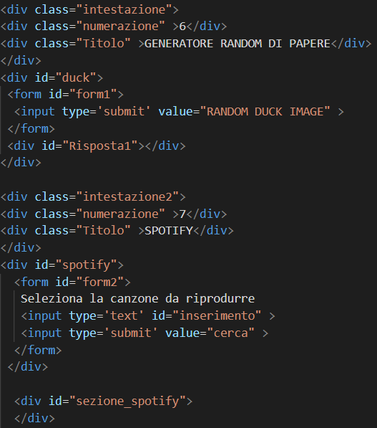
HTML
Su HTML ho semplicemente aggiunto 2 form esattamente nella posizione in cui li desideravo, cioè subito sotto i punti aggiunti precedentemente nel mhw1, entrambi contenuti rispettivamente dentro ad un div. Inoltre per dare lo stesso stile e seguire la stessa visione grafica della pagina, ho assegnato le stesse classi assegnate nella sezione superiore (class = intestazione, class = numerazione).

Slide 4

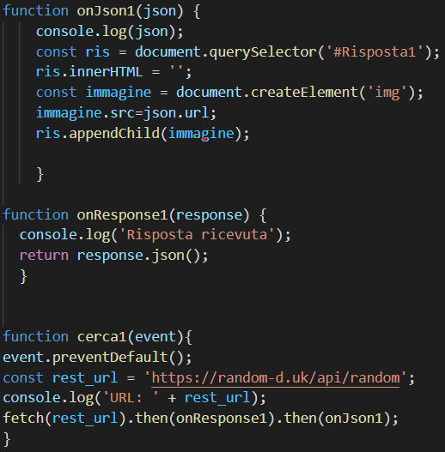
API (NO-KEY) JAVASCRIPT Nel caso della prima API ne utilizzo una no-key, mi servo semplicemente delll’URL che mi mette a disposizione il sito (https://random-d.uk/api), e successivamente gli aggiungo uno «/random» che mi permette la generazione automatica della foto. A livello di codice faccio partire l’evento sul form1 nel quale ogni volta che si fa il submit mi ricollego alla funzione cerca1. Nella funzione cerca1 non permetto il submit del form e successivamente inserisco l’url sul quale fare la fetch, che a sua volta restituisce la JSON. Nella JSON troviamo la creazione di una «const immagine» alla quale subito sotto passo l’url dell’immagine da stampare nel riquadro accanto al bottone.

Slide 5
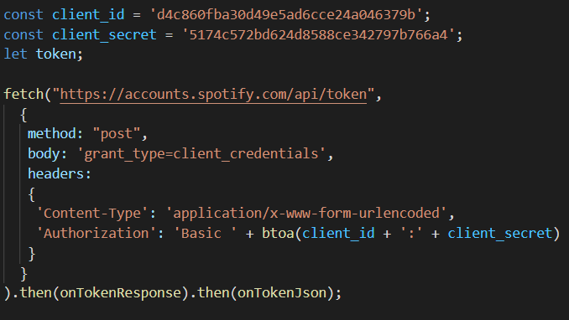

SPOTIFY JAVASCRIPT Nel secondo caso utilizzo un’ API di tipo Oauth. Faccio la stessa cosa che ho fatto nella prima api per avviare l’evento, ma qui c’è bisogno di fare alcuni passaggi in più, poiché essendo una api con autenticazione devo andare a inserire id e password dell’account spotify che mi serviranno nella fetch, dove grazie a POST verranno inviati al server che mi restituirà il token. Tale token viene salvato come varibile globale

Slide 6
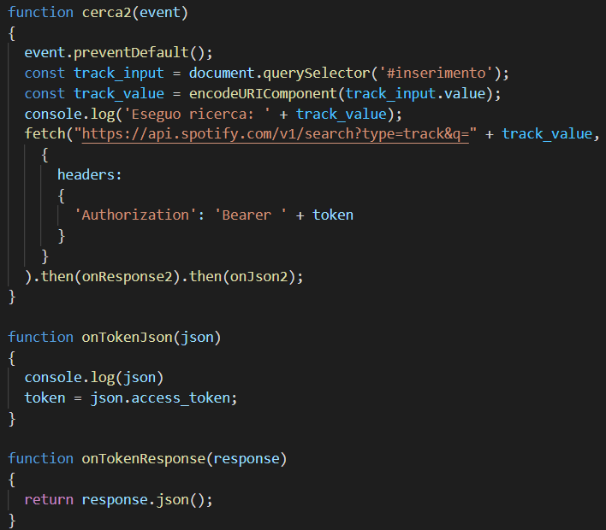
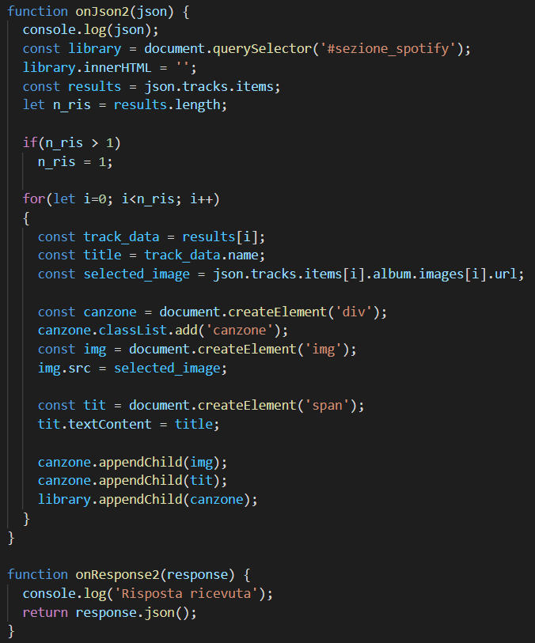
Nella funzione cerca 2 mi salvo in ‘track_input’ il nome della canzone che desidero, successivamnete mi vado a generare l’url da passare alla fetch, con il tipo di ricerca che mi deve restituire, nel mio caso track,cioè la canzone. Eseguo poi la fetch. Nella funzione onjson2 vado a impostare che mi deve essere restituito semplicemente 1 sola canzone con il titolo da me inserito. Dopo vado a creare una ‘selected image’ nella quale devo impostare come immagine quella associata all’album dove è contenuta la canzone, in quanto le canzoni non dispongono di un’immagine ma solo del titolo. Successivamente al for prendo il risultato e lo aggiungo alla classlist, che a sua volta viene aggiunta tramite appendchild per essere visualizzata in pagina.

